Slide 1
ファイル
Notes:
Welcome back.
Today I would like to

Slide 2

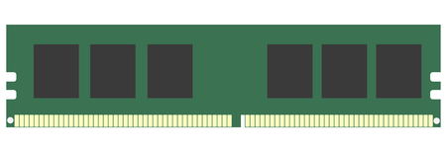
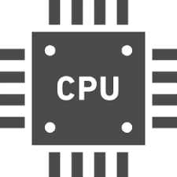
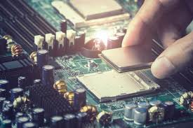
プログラムを実行する頭脳は、CPUと内部メモリー
コンピュータは2進数しか理解しない
プログラミング言語はそのままではコンピュータは理解できない
プログラミング言語を2進数に翻訳する必要がある
8
pythonインタープリタ（ミドルウエア）
内部メモリーの特徴
・スイッチを切るとデータは消える
・容量は大きくはない
1000
0101
+
0011
記憶領域（内部メモリー）
1000
+ [0101,0011]
処理結果
命令＋データ
CPU(Central Processing Unit)

Slide 3

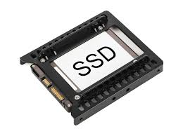
内部メモリと外部メモリ
物理ファイル名
内部メモリーの特徴
・スイッチを切るとデータは消える
・容量は大きくはない
外部メモリーの特徴
・スイッチを切ってもデータを保存
・大容量
読み込みデータ名 =
読み込み(ファイルA.csv)
pythonインタープリタ（ミドルウエア）
拡張子
記憶領域（内部メモリ）
外部メモリ
読み込みデータ
ファイル読み込み命令
処理結果
命令＋データ
読み込む
ファイルA.csv
CPU(Central Processing Unit)
物理ファイル名

